Slide 1

SWAPPET
G07.3

Slide 2
SADRŽAJ
Članovi grupe
Opis zadatka
Funkcionalni/Nefunkcionalni zahtjevi
Arhitektura sustava
Ispitivanje sustava
Korišteni alati i tehnologije
Organizacija rada
Iskustva

Slide 3
ČLANOVI GRUPE
Ivan Vjekoslav Rođak – voditelj, backend
Goran Torbica - backend
Mona Mihoković – backend i GitHub
Patrick Mraz - frontend
Maja Blažok - frontend
Dominik Mandić – baza podataka i vanjski resursi
Paško Zekić - dokumentacija

Slide 4
OPIS ZADATKA
Razvoj inovativne i jednostavne platforme koja osim usluga kupovine i prodaje ulaznica pruža usluge zamjene ulaznica
Rješenje problema nepredviđenih okolnosti zbog kojih je kupcu unaprijed kupljenih ulaznica onemogućeno prisustovanje na događajima
Omogućiti legitimnu, brzu i sigurnu razmjenu i/ili prodaju ulaznica
Smanjiti potrebu za korištenjem nesigurnih kanala prodaje te izloženost prevarama

Slide 5
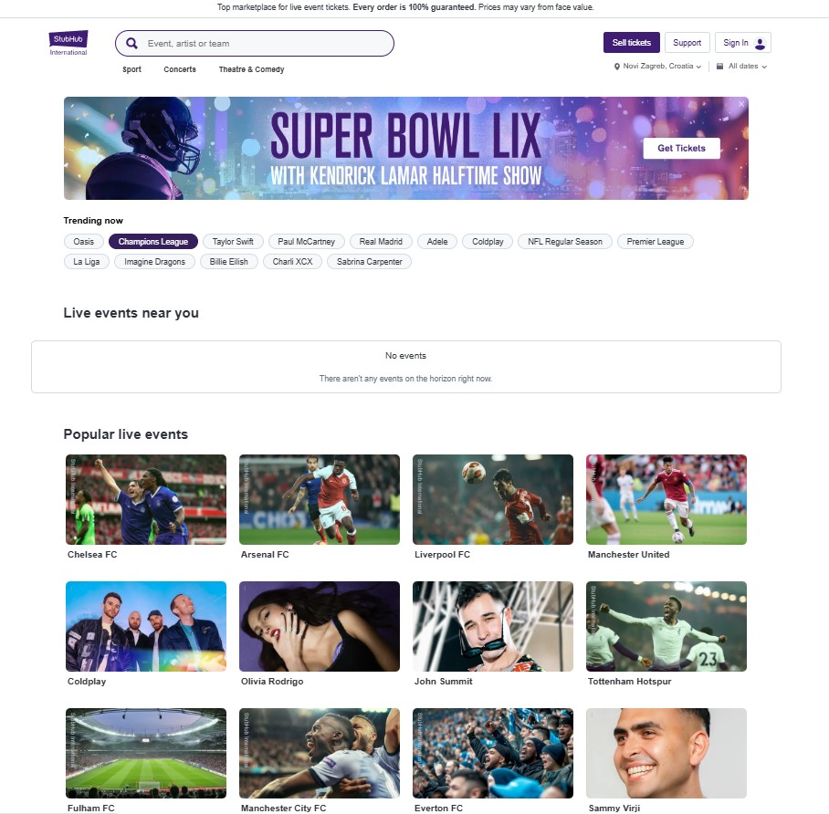
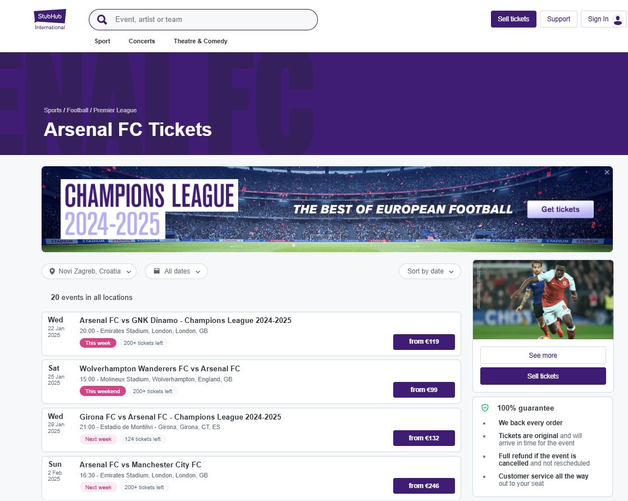
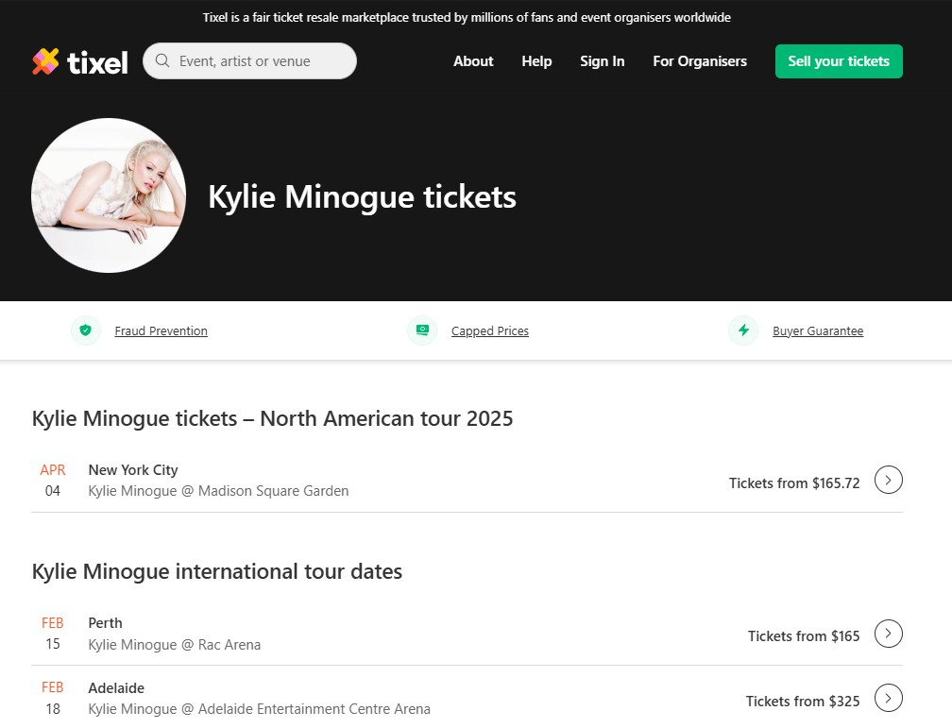
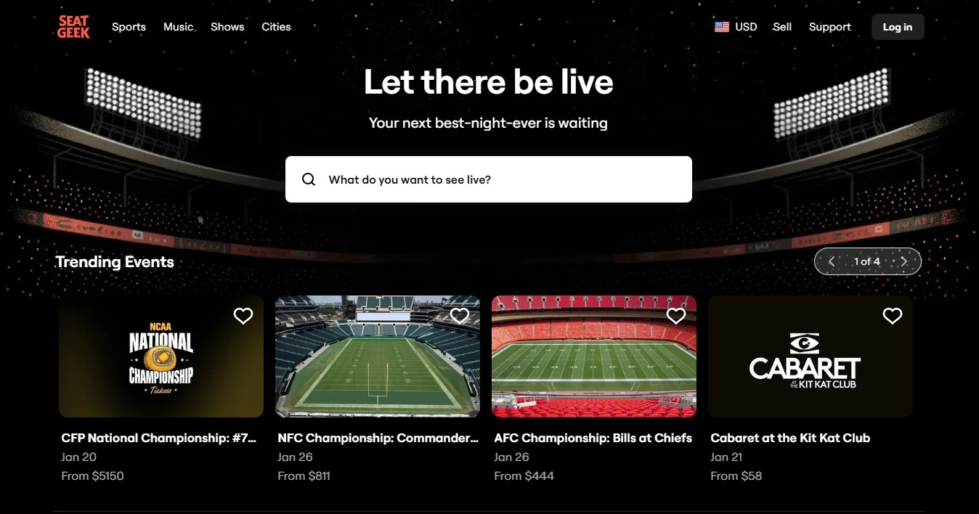
Aplikacije koje su uzete kao primjeri

Slide 6
FUNKCIONALNI ZAHTJEVI
Registracija, prijava i odjava korisnika putem Google računa
Pregled liste dostupnih ulaznica, prošlih transakcija i razmjena u čekanju odluke za različite događaje s detaljima
Ispunjavanje detalja i podnošenje oglasa za prodaju ili zamjenu ulaznica
Registrirani korisnici imaju mogućnost pregleda svih prošlih transakcija
Automatsko uklanjanje oglasa nakon isteka datuma događaja
Filteri za pretraživanje oglasa prema različitim kriterijima
„Lajkanje“ ili „dislajkanje“ oglasa
Prijavljivanje računa nekog korisnika
Email “notifikacijski” sistem
Administratorske mogućnosti pregleda i upravljanja podacima aplikacije

Slide 7
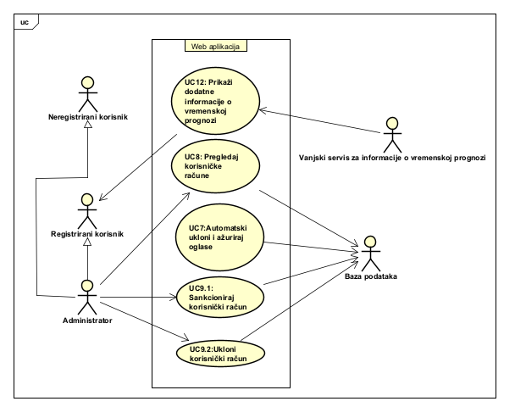
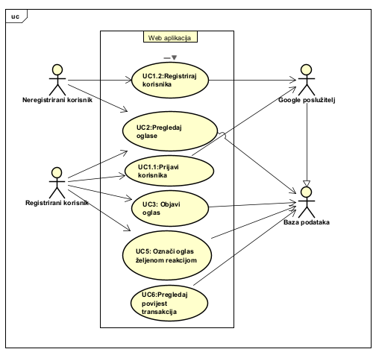


Slide 8
NEFUNKCIONALNI ZAHTJEVI
Autentifikacija korisnika putem Google računa
Pristup s bilo kojeg uređaja uz kompatibilnost s najnovijim preglednicima
Istovremeno korištenje više korisnika bez smanjenja performansi
Oblikovanje koje omogućava jednostavno održavanje i proširivanje novih funkcionalnosti
Responsive design i intuitivno korisničko sučelje
Arhitektura klijent-poslužitelj

Slide 9
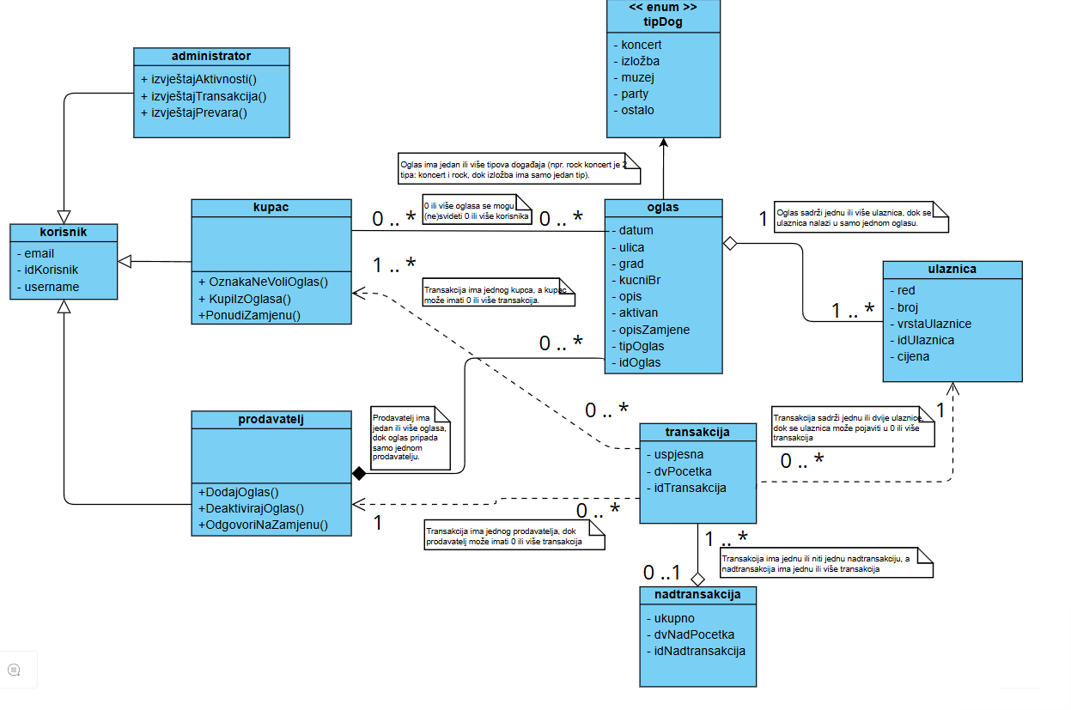
ARHITEKTURA SUSTAVA
Troslojna arhitektura
Model klijent-poslužitelj
Organizacija aplikacije: MVC struktura (model, view, controller)
Dijagram razreda

Slide 10
ISPITIVANJE SUSTAVA
Ispitivanje je provedeno u W-modelu i regresijski nakon svakog pusha na repozitorij
Korišteno je funkcijska analiza tokom rada projekta kao i struktrurna analiza u zadnjim tjednima izrade projekta
Ispitivanje je provedeno prema tipu sive kutije
Korišteni su alati za automatiziranje testova (Selenium, Playwright) za ključne funkcionalnosti aplikacije
Error log je ručno zabilježene u bug-reports Discord kanalu za komunikaciju pogrešaka u razvojnom timu

Slide 11
KORIŠTENI ALATI I TEHNOLOGIJE
BACKEND:
FRONTEND:
BAZA PODATAKA:
Dokumentacija:
Komunikacija i deployment:
Java+Spring Boot, framework: IntelliJ IDEA
Eclipse STS
JavaScript+React, framework: VSCode
VS
PostgreSQL, framework: pgAdmin
GitHub wiki, Astah UML, ERDPlus, Online Visual Paradigm
Discord, Whatsapp, MSTeams
Render

Slide 12
ORGANIZACIJA RADA
Aplikacija je imala agilan proces razvoja
Sastanci su se održavali otprilike svaka dva tjedna gdje bi se timu objasnio napredak, promjene u kodu i daljni plan razvoja aplikacije
Za stvaranje zahtjeva bilo je potrebno oko dva tjedna
Za dijagrame je izdvojeno tjedan dana
Dokumentacija se popunjavala s razvojem aplikacije kako bi tim bio upoznat sa svim promjenama
Zadnji tjedan testitanje (Selenium/Playwright?) aplikacije
Deployment (?) aplikacije se izvodio od sredine do kraja razvoja aplikacije

Slide 13
ISKUSTVA
Od iznimne je važnosti upoznatost tima sa svim alatima koje koristi kako bi imao bolji uvid za potencijalne greške
Dobra organizacija i komunikacija je bitna za održavanje radnih rokova, podjelu poslova i učinkovitiju suradnju
Važno je da aplikacija ima dobar početni temelj u zahtjevima i dokumentaciji kako bi se kasnije izbjegle greške koju uzrokuju višestruko nazadovanje projekta i funkcioniranje aplikacije
Potrebno je bolje upoznavanje s mehanizmom autentifikacije i web sigurnosti
Potrebno je voditi bilješke o svim promjenama kako bi tim u idućem koraku znao razlog novih grešaka i promjena

Slide 14
Ivan Vjekoslav Rođak: ivan-vjekoslav.rodak@fer.unizg.hr
Goran Torbica: goran.torbica@fer.unizg.hr
Mona Mihoković: mona.mihokovic@fer.unizg.hr
Patrick Mraz: patrick.mraz@fer.unizg.hr
Maja Blažok: maja.blazok@fer.unizg.hr
Dominik Mandić: dominik.mandic2@fer.unizg.hr
Paško Zekić: pasko.zekic@fer.unizg.hr
APLIKACIJA: https://swappet-app-iod2.onrender.com/

